Slide 1

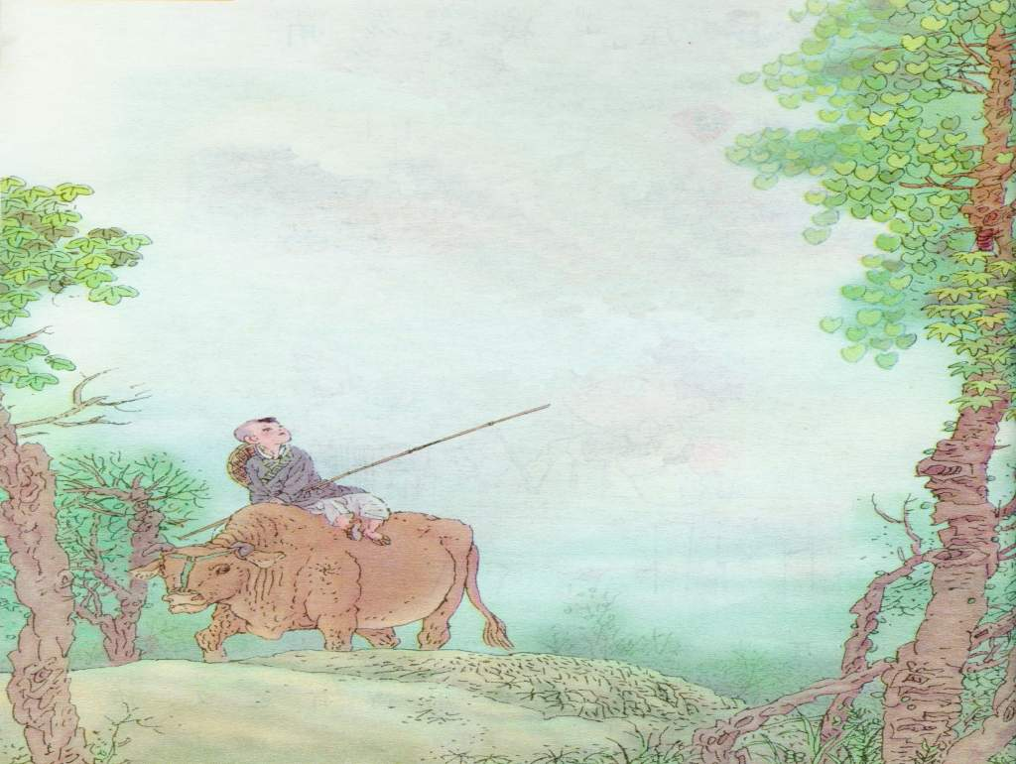
所见
作者所看见的。
作者：袁枚

Slide 3
目标：
能正确，流利，有感情的朗读古诗，背诵古诗
理解“所见”，“牧童”，“振”，“林樾”，“意欲”，“捕”，“鸣蝉”的意思以及整首诗的大意，体会情感

Slide 4
所见
清代 袁枚
牧童｜骑｜黄牛，
歌声｜振｜林樾。
意欲｜捕｜鸣蝉，
忽然｜闭｜口立。

Slide 5
自学任务：
作者简介
理解“所见”，“牧童”，“振”，“林樾”，“意欲”，“捕”，“鸣蝉”，“闭口立”的意思
整首诗的大意

Slide 6
作者简介：
袁枚，字子才，号简斋，钱塘（今杭州市）人。清代诗人。清乾隆四年中进士，入翰林院，做过江宁等地知县。后辞官，定居南京，在小仓山构筑园林，过着论文赋诗、悠闲自在的生活。他主张诗应该抒写性情，因此，多数作品抒发闲情逸致。著有《随园诗话》《小仓山房集》和《子不语》等。

Slide 7
牧童骑黄牛，
歌声振林樾。
放牛的孩子。
林中成阴的地方
振荡
今天真高兴！
牧童悠然自得地骑在
黄牛背上。他唱着歌，嘹
亮的歌声在树林中回荡。

Slide 8
意欲捕鸣蝉，
捉
正在鸣叫
的知了。
想要
忽然闭口立。
我一定要想办法抓住它！
忽然想要捕捉正在鸣叫的知
了，就闭住嘴，静静地站住了。
想象一下他此
时的心情、动
作、内心活动？

Slide 9
所见
牧童骑黄牛，
歌声振林樾。
意欲捕鸣蝉，
忽然闭口立。
这首诗描写
的是什么季
节的景色？

Slide 10
夏天，在树林中，牧童
悠闲自得地骑着黄牛，唱着
牧歌，嘹亮的歌声在树林中
回荡，知了在树上欢唱。牧
童听到知了的叫声，忽然想
要捉住它，就马上停止唱歌，
一声不响地站在树下。

Slide 11
牧童捉到蝉了
吗？编一个故事讲
给大家听。

